Slide 1









XXVI SIMPÓSIO BRASILEIRO DE CIBERSEGURANÇA · SBSEG 2026
1 a 4 de setembro de 2026 · Armação dos Búzios, RJ
Context-Aware SIEM Rule Generation
with LLMs:
When Site Profiles Are Not Enough
Geração de regras de SIEM sensível ao contexto organizacional com LLMs
Priscila Schafhauzer · Cristhian Kapelinski
Marcio Pohlmann · Diego Kreutz
AI Horizon Labs · PPGES · Universidade Federal do Pampa (UNIPAMPA)
Notes:
[18 s] Boa tarde. Cristhian Kapelinski, UNIPAMPA, apresentando o trabalho da Priscila Schafhauzer, do Marcio Pohlmann e do Diego Kreutz. A pergunta deste trabalho é curta: uma LLM consegue escrever regra de SIEM que reflita o contexto da organização que vai rodar a regra? Vou direto ao problema.

Slide 2
O PROBLEMA
Do evento ao contexto
EVENTOS
→
WAZUH
→
ALERTAS
A regra nativa é genérica
Mesmo evento, peso diferente por organização
XXVI SBSeg 2026 · Armação dos Búzios/RJ
02
Notes:
[50 s] As organizações usam plataformas de SIEM para juntar evento de segurança e dirigir a atenção do analista num parque grande. O Wazuh relata mais de 15 milhões de endpoints protegidos e 100 mil usuários corporativos, número de 2026. Nessa escala, decisão genérica de severidade decide o que chega ao centro de operações. E o conjunto de regras que vem de fábrica não sabe nada sobre a casa que vai rodá-lo: todo login bem-sucedido casa a regra 5715 e sai como alerta de nível 3, mesmo quando é rotina pela política do site; e uma tentativa isolada com usuário inválido casa a 5710, nível 5, embora o analista modelado trate esse ruído da Internet como severidade baixa. As regras não estão erradas em abstrato: estão mal casadas com a casa.

Slide 3
O PROBLEMA
Contextualizar a regra é manual
HOJE
Tradução manual da política
LLM JÁ FAZ
Detecção, MITRE ATT&CK, redundância
A LACUNA
O contexto da organização
A regra deve refletir o ambiente organizacional
XXVI SBSeg 2026 · Armação dos Búzios/RJ
03
Notes:
[47 s] A saída óbvia é escrever regra local que expresse o que cada organização espera, e isso é trabalhoso: alguém tem de traduzir a política interna em XML, regra por regra. Trabalhos recentes mostram que modelo de linguagem sabe escrever lógica de detecção. Schwartz et al. compilam regra Sigma a partir de relatório de inteligência; o RuleGenie detecta regra redundante num SIEM já implantado; o RAM mapeia regra existente para o MITRE ATT&CK; e Bertiger et al. avaliam detecção escrita por modelo. Todos partem de conteúdo de ameaça, de mapeamento de arcabouço ou de regra que já existe. Nenhum parte do perfil da organização que vai rodar a regra. O slide de reserva traz a tabela de posicionamento, se alguém quiser o detalhe.

Slide 4
O PROBLEMA
A pergunta deste trabalho
Uma LLM consegue usar o contexto da organização para gerar regra Wazuh alinhada ao analista?
CONTEXTO
→
LLM
→
REGRAS WAZUH
XXVI SBSeg 2026 · Armação dos Búzios/RJ
04
Notes:
[26 s] A pergunta que fazemos é outra. Dado só uma descrição curta da organização e o catálogo de identificadores de regra que ela já herda, um modelo atual consegue escrever regra local que aproxime a classificação automática do julgamento do analista daquela organização? É a única formulação da literatura que condiciona a geração ao site. Adianto que o resultado é negativo, e vou mostrar exatamente onde ele quebra.

Slide 5
01 · O ESTUDO
Coleta e amostragem
325 mil
→
1.000
linhas de auth.log
eventos amostrados
2 servidores SSH · 5 dias · maio de 2026
Estratificada: a uniforme só daria ruído
XXVI SBSeg 2026 · Armação dos Búzios/RJ
05
Notes:
[39 s] Os dados são linhas de auth.log de dois servidores SSH expostos da UNIPAMPA, coletadas em cinco dias consecutivos de maio de 2026, cerca de 325 mil linhas. Uma amostra uniforme seria dominada por ruído: cerca de quarenta por cento de sessão do systemd-logind e vinte por cento de fechamento antes da autenticação. Então a amostra é estratificada, com mil linhas e cota por comportamento, dimensionada para cada classe ter exemplo suficiente para métrica por classe. De cada estrato sai a cada k-ésima linha em ordem de tempo, sem semente aleatória, o que torna a seleção reproduzível e cobre a janela inteira.

Slide 6
01 · O ESTUDO
Extrato da amostra por comportamento
198
logins aceitos
200
usuário inválido
150
senha incorreta
45
su ou sudo
123
desconexões
284
ruído de sessão
XXVI SBSeg 2026 · Armação dos Búzios/RJ
06
Notes:
[56 s] As cotas por comportamento são estas seis. Cento e noventa e oito logins aceitos, duzentas tentativas com usuário inválido, cento e cinquenta senhas incorretas, quarenta e cinco escaladas de privilégio por su ou sudo, cento e vinte e três desconexões, e o resto, duzentos e oitenta e quatro, é ruído de sessão e de conexão. As quarenta e cinco escaladas merecem uma observação: elas não são uma cota, são o censo completo de todos os usos de su e sudo da janela. E atenção, porque a pergunta vem: esses quarenta e cinco não são quarenta e cinco escaladas para root. Só quinze dos mil eventos levam o rótulo alta, e o rótulo alta é exatamente escalada a root por su ou sudo. A amostra liberada troca IP por faixa da RFC 5737, usuário por substituto, exceto root, e nome de máquina por srv01 e srv02.

Slide 7
01 · O ESTUDO
O contexto da organização
GEOGRAFIA
IP fora da faixa institucional, anômalo
HORÁRIO
Não eleva severidade
IMPACTO
Sucesso no login pesa mais que falha
RECORRÊNCIA
Mesma origem aumenta severidade
Perfil hipotético, de ambiente acadêmico
XXVI SBSeg 2026 · Armação dos Búzios/RJ
07
Notes:
[38 s] O perfil da organização é hipotético e fica congelado no prompt. Ele diz que o servidor tem IP público, recebe tráfego externo contínuo, opera sem restrição de horário comercial e aceita SSH legítimo só das faixas institucionais do país. Os quatro princípios entregues ao modelo são estes quatro, e guardem o primeiro e o terceiro, porque a briga entre eles é o resultado deste trabalho. E é importante dizer: o perfil é inspirado num ambiente acadêmico, não descreve a infraestrutura da UNIPAMPA nem a política real daqueles dois servidores. O experimento mede concordância com essa política assumida, sobre evento real.

Slide 8
01 · O ESTUDO
Padrão-ouro: a regra de rotulagem
Rótulos: sem alerta, baixa, média, alta, crítica
IP institucional → sem alerta
IP nacional fora da instituição → média
Usuário inválido isolado → baixa; 10+ → média
Escalada a root por su ou sudo → alta
Sessão e desconexão → sem alerta
XXVI SBSeg 2026 · Armação dos Búzios/RJ
08
Notes:
[44 s] O padrão-ouro é manual, um rótulo de severidade por evento, e evento do mesmo padrão recebe a mesma decisão. Login bem-sucedido de IP institucional é nenhum; de IP do país mas fora da instituição é média; de fora do país seria crítico, embora nenhum caso desses apareça na amostra. Tentativa isolada com usuário inválido é baixa, e uma sequência sustentada, dez ou mais por máquina, é média. Escalada para root via su ou sudo é alta. Sessão e desconexão são nenhum. E um ponto de credibilidade: um coautor que não participou do desenho do prompt rotulou os mesmos mil eventos de forma independente, seguindo o mesmo perfil, e as divergências foram resolvidas por consenso.

Slide 9
01 · O ESTUDO
Padrão-ouro: a distribuição
644
92
249
15
0
sem alerta
baixa
média
alta
crítica
1 a 4
5 a 8
9 a 12
13 a 16
Quatro faixas de nível, mais os eventos sem alerta
Nenhum crítico: sem login estrangeiro
XXVI SBSeg 2026 · Armação dos Búzios/RJ
09
Notes:
[30 s] A distribuição fica em 644 nenhum, 92 baixa, 249 média, 15 alta e zero crítico. A severidade usa os níveis numéricos do Wazuh agrupados em quatro faixas, mais a categoria nenhum, para o que não deve escalar. E reparem no zero da direita: não há nenhum login bem-sucedido de fora do país na janela, então a classe crítico fica sem suporte. Não injetamos caso sintético, porque o padrão-ouro é para representar evento observado, e não incidente construído.

Slide 10
01 · O ESTUDO
O que o prompt oferece
Contexto da organização e os 4 princípios
Escala de severidade do Wazuh
17 IDs nativos em 15 entradas
Sintaxe da regra local
Claude Opus 4.7 · sessão isolada
XXVI SBSeg 2026 · Armação dos Búzios/RJ
10
Notes:
[37 s] As regras são geradas pelo Claude Opus 4.7, em sessão isolada, com o prompt base congelado, em 2026. O prompt entrega a persona, o perfil da organização e os quatro princípios, a escala de severidade, um catálogo de dezessete identificadores de regra nativos do Wazuh, distribuídos em quinze entradas, para uso em if_sid e if_matched_sid, e as convenções de sintaxe da regra local: identificador de cem mil para cima, que é o que separa a regra gerada do conjunto nativo, frequência, janela de tempo e same_srcip. A saída é XML dentro de um único group.

Slide 11
01 · O ESTUDO
O que o prompt omite
Mapeamento de severidade por cenário
Exemplo de linha de log
O modelo tem de inferir
XXVI SBSeg 2026 · Armação dos Búzios/RJ
11
Notes:
[30 s] E o prompt omite duas coisas de propósito: nenhum mapeamento de severidade por cenário e nenhum exemplo de linha de log. O modelo tem de inferir quais comportamentos merecem regra e em que nível, que é exatamente o que queremos medir. Rodamos quatro variantes: o prompt base duas vezes, para medir a variabilidade entre execuções; uma ablação mínima, que tira o exemplo de XML mas mantém o catálogo; e uma com quatro linhas de log de exemplo.

Slide 12
02 · O RESULTADO
A configuração com LLM perdeu
63,3%
58,9%
Wazuh nativo
Wazuh + regras da LLM
−4,4 p.p. de acurácia
F1 ponderado 0,695 → 0,665
XXVI SBSeg 2026 · Armação dos Búzios/RJ
12
Notes:
[38 s] O resultado é negativo, então vou dizê-lo direto. As quatro configurações com regra gerada perdem para a linha de base nativa do Wazuh. A acurácia cai 4,4 pontos percentuais, de 0,633 para 0,589. O F1 ponderado cai 3,1 pontos, de 0,695 para 0,665, e o macro-F1 cai bem mais, de 0,486 para 0,362. Um detalhe que importa para a credibilidade: com o prompt congelado, a variabilidade entre execuções é zero. As execuções A e B produzem classificação idêntica, e as duas ablações diferem por um único evento. Não é ruído de amostragem do modelo, é o comportamento do modelo.

Slide 13
02 · O RESULTADO
A perda está na linha de média
249 eventos que o analista chamou de MÉDIA
203
45
1
seguiram média
viraram alta
virou crítica
46 superescalados: tentativa externa malsucedida
XXVI SBSeg 2026 · Armação dos Búzios/RJ
13
Notes:
[47 s] E a perda inteira cabe numa linha da matriz. As duas matrizes de confusão são quase idênticas: mesma linha de nenhum, mesma linha de alta. A diferença está na linha de média. No nativo, 247 dos 249 eventos de média saem como média. Com a regra gerada, 203 continuam média, 45 são escalados para alta e um vai para crítico. Quarenta e seis superescalações, e elas têm cara: são tentativa de login vinda de fora que NÃO deu certo, usuário inválido e senha errada em sequência, que o analista trata como média porque não houve impacto. É isso, e só isso, que derruba os 4,4 pontos. Um resultado negativo com modo de falha único e localizável vale muito mais que uma queda difusa.

Slide 14
02 · O RESULTADO
Geografia virou multiplicador
IP EXTERNO
→
NÍVEL 9 A 14
→
COM OU SEM SUCESSO
0,923
→
0,203
Precisão da classe alta
A origem passou por cima do impacto
XXVI SBSeg 2026 · Armação dos Búzios/RJ
14
Notes:
[44 s] A causa é identificável no XML gerado, não é caixa-preta. O modelo tratou o primeiro princípio, o de que geografia é o sinal mais forte, como um multiplicador global: a maioria das regras que casam IP externo atribui nível 9 a 14, tenha a tentativa dado certo ou não. Isso sobrepesa a origem e subpesa o impacto efetivo, que era o terceiro princípio. O efeito aparece direto na precisão da classe alta, que cai de 0,923 no nativo para 0,203. O recall de alta não muda, continua 0,800: o modelo não perdeu escalada verdadeira, ele passou a chamar de alta muita coisa que não é. Ele obedeceu ao primeiro princípio e atropelou o terceiro.

Slide 15
02 · O RESULTADO
A regra gerada não silencia
REGRA 5715
Login institucional → nível 3
ANALISTA
Atividade rotineira → sem alerta
FALTOU
Regra filha de nível 0
270 eventos de rotina seguem alertando
Nenhuma regra gerada usa o nível 0
XXVI SBSeg 2026 · Armação dos Búzios/RJ
15
Notes:
[42 s] Há uma segunda restrição, e ela é tão instrutiva quanto a primeira. As métricas da classe nenhum são idênticas em todas as configurações, recall 0,581 em todas, e a razão é estrutural: regra local entra POR CIMA do conjunto nativo. Para reproduzir o rótulo nenhum num evento que o nativo alerta seria preciso uma regra filha de nível zero, ou supressão equivalente. O prompt especifica sintaxe e severidade, mas não pede nem exemplifica supressão, e nenhum dos quatro conjuntos gerados tem regra de nível zero. Por isso os 270 logins institucionais continuam alertando. Isso caracteriza o que foi produzido, não o teto do que regra gerada por LLM conseguiria fazer.

Slide 16
03 · O QUE ISSO ENSINA
F1 sozinho não diz se a regra é boa
No lugar de um número só, três visões
Rodar a regra em log que ela nunca viu
Especialista lê a regra que nunca disparou
Testar cenário que a amostra não tem
XXVI SBSeg 2026 · Armação dos Búzios/RJ
16
Notes:
[78 s] A pergunta mais difícil deste trabalho não é se o modelo escreve regra: é como avaliar a regra que ele escreve. O achado metodológico é que F1 sobre faixa de severidade é um proxy numérico útil, mas não isola as propriedades que importam num centro de operações, e nenhum escalar sozinho captura a interação entre elas. A primeira vista é reinjetar log novo: o mesmo procedimento que fizemos, mas numa janela de log POSTERIOR, que não foi usada nem para escrever a regra nem para rotular, e relatar total de alertas, distribuição de severidade, alerta duplicado e disparo por regra gerada, e não só o acerto por evento. A segunda é a revisão cega por especialista: sintaxe, plausibilidade do limiar e risco operacional, inclusive das regras que nunca disparam na amostra. Regra que não dispara não aparece em métrica nenhuma, e ainda assim vai para produção. E a terceira é o teste de cobertura de comportamento: login externo, movimentação lateral, força bruta lenta e pulverização de senha. E o arcabouço tem de testar as quatro operações, criação, escalada, rebaixamento e supressão de nível zero, senão regra aditiva nunca reproduz a decisão nenhum do analista. Melhorar essa triangulação informa mais que otimizar F1 agregado.

Slide 17
03 · O QUE ISSO ENSINA
Limitações
AMOSTRA
5 dias, 2 hosts, sem acesso IP fora do país
MODELO
Somente Claude Opus 4.7
CONTAMINAÇÃO
Prompt e rótulo dos autores
Conclusões válidas dentro deste escopo
XXVI SBSeg 2026 · Armação dos Búzios/RJ
17
Notes:
[51 s] Os limites, ditos por nós. A amostra é de cinco dias e dois hosts, e não contém nenhum login bem-sucedido de fora do país, então a classe crítico fica sem suporte. Todas as gerações usam um modelo só, o Claude Opus 4.7, então a variação entre famílias de modelo fica sem medida. E prompts e rótulos foram desenhados pelos autores, então o risco de contaminação não pode ser descartado, apesar da rotulagem independente. Há mais duas no artigo: o perfil hipotético não reproduz a política heterogênea dos hosts reais, e a anonimização preserva a distinção institucional contra externo mas apaga a geolocalização fina. Dentro desse escopo, a conclusão é a que os números sustentam: a regra gerada piora a classificação, por superescalar tentativa externa malsucedida e por não conseguir silenciar o alerta nativo.

Slide 18
Selos do Comitê de Artefatos
Artefato com os quatro selos do CTA/SBSeg 2026
XXVI SBSeg 2026 · Armação dos Búzios/RJ
18
Notes:
[50 s] Este é o slide do Comitê de Artefatos. O CTA avalia o artefato de cada trabalho aceito, num processo separado da revisão do artigo, e concede até quatro selos. Da esquerda para a direita: Artefatos Disponíveis, que pede repositório público e estável com documentação mínima ligando o artefato ao artigo; Artefatos Funcionais, que exige que o avaliador consiga instalar, executar e ver a funcionalidade descrita; Artefatos Sustentáveis, que cobra código modularizado, legível e documentado, a ponto de o avaliador achar no código as reivindicações do artigo; e Experimentos Reprodutíveis, que exige que o avaliador recompute os números do artigo a partir do repositório. Este artefato recebeu os quatro. Na prática isso quer dizer que os números que mostrei foram recomputados por outra pessoa, do zero, sem ajuda dos autores.

Slide 19
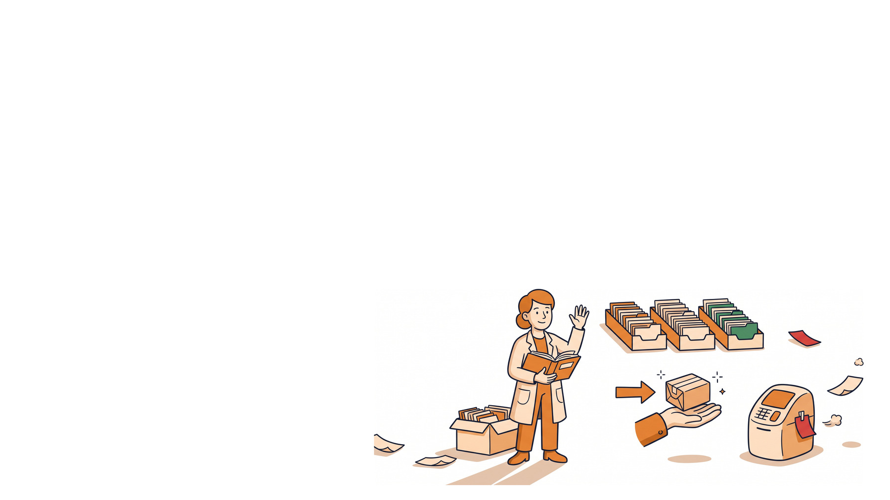






Obrigado!
Perguntas são bem-vindas
AUTORA DE CONTATO
Priscila Schafhauzer
priscilaschafhauzer.aluno@unipampa.edu.br
AI Horizon Labs · PPGES · UNIPAMPA
Artefato
AI Horizon Labs
Apresentado por Cristhian Kapelinski.
Apoio
Artigo
XXVI SBSeg 2026 · Armação dos Búzios/RJ
19
Notes:
[10 s] Obrigado. O artefato traz o conjunto de dados rotulado, os prompts, as regras geradas e os scripts de avaliação, para reexecução independente. Fico à disposição.

Slide 20
RESERVA
Métricas por classe
Configuração
Classe
Precisão
Recall
F1
Nativo
sem alerta
1,000
0,581
0,735
média
0,729
0,992
0,840
alta
0,923
0,800
0,857
LLM
sem alerta
1,000
0,581
0,735
média
0,693
0,815
0,749
alta
0,203
0,800
0,324
XXVI SBSeg 2026 · Armação dos Búzios/RJ
20
Notes:
Slide de reserva. A classe baixa não está na tela porque é 0,000 em precisão, recall e F1 nas duas configurações. A classe nenhum é idêntica nas duas, pela ausência de regra de supressão. A média perde recall. E a alta é onde tudo acontece: o recall continua 0,800, mas a precisão cai de 0,923 para 0,203.

Slide 21
RESERVA
Posicionamento na literatura
Trabalho
Abordagem
Gera regra
DeepLog 2017
Anomalia em log
○
Najafabadi et al. 2015
NetFlow, SSH
○
LLMCloudHunter 2024
Sigma de CTI
●
RuleGenie 2025
Redundância
●
RAM 2025
Para o ATT&CK
○
Bertiger et al. 2025
Avalia detecção
●
Este trabalho
Regra do site
●
XXVI SBSeg 2026 · Armação dos Búzios/RJ
21
Notes:
Slide de reserva, a Tabela 1 do artigo. A coluna de avaliação ficou na fala: as quatro primeiras linhas relatam precisão, recall e F1, a de NetFlow relata AUC, o Bertiger et al. relata precisão e custo, e a nossa relata F1 contra o padrão-ouro. A fila do DeepLog representa a linha inteira de detector de anomalia sobre sequência de log: DeepLog de 2017, LogBERT de 2021 e LogGPT de 2023. As linhas de cima detectam anomalia mas não geram regra implantável. As do meio geram, mas a partir de conteúdo de ameaça ou de regra já existente. A última linha é este trabalho, e é a única que condiciona a geração ao perfil do site.

Slide 22
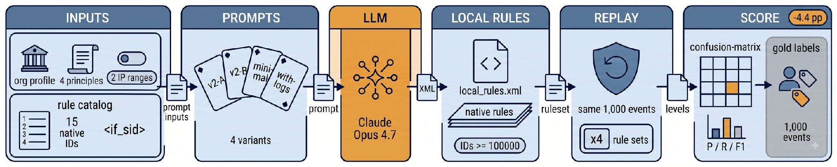
RESERVA
O pipeline de avaliação
Coletar e amostrar · perfilar e rotular · gerar o XML · reinjetar e pontuar
XXVI SBSeg 2026 · Armação dos Búzios/RJ
22
Notes:
Slide de reserva. É a Figura 1 do artigo. O mesmo conjunto de mil eventos passa por todas as configurações, e a linha bruta de log serve de chave para juntar as execuções. ERRATA: a figura diz "15 native IDs"; o número correto, já corrigido no texto do artigo, é 17 identificadores nativos em 15 entradas de catálogo.

Slide 23
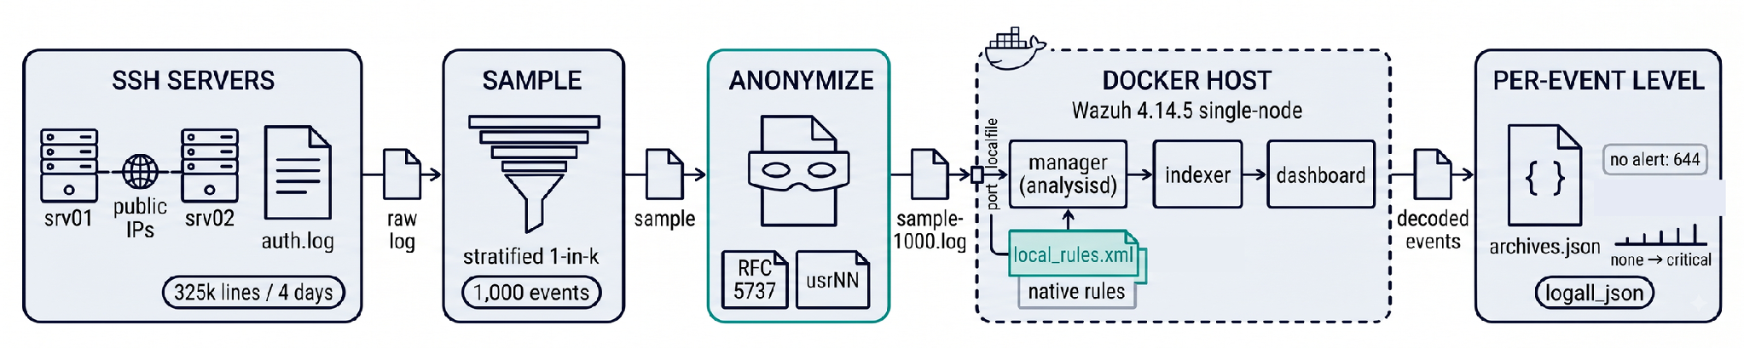
RESERVA
O cenário instanciado
Wazuh em Docker, nó único, separado dos servidores monitorados
XXVI SBSeg 2026 · Armação dos Búzios/RJ
23
Notes:
Slide de reserva. É a Figura 2 do artigo. ERRATA: a figura diz "4 days"; a coleta foi de cinco dias consecutivos, 17 a 21 de maio de 2026, como diz o texto. A amostra é injetada acrescentando linha a um localfile que o manager lê continuamente, então a ingestão é idêntica à entrega por agente. Com logall_json ligado, todo evento decodificado fica registrado mesmo quando nenhum alerta é gerado, e é isso que dá rótulo para os 644 casos de nenhum.

